Slide 1
INFORMACIÓN PARA
FAMILIAS
Toda la información del proceso de admisión se encuentra en el Portal de Educación: educa.jccm.es
Recomendamos visita

Slide 2
NORMATIVA
Decreto 126/2021, de 28 de diciembre (DOCM de 10 de enero de 2022).
Orden 12/2022, de 18 de enero (DOCM de 24 de enero).
Orden 6/2024 de modificación de la Orden 12/2022
Resolución de 01/02/2024, por la que se publica la convocatoria de admisión de alumnado para el curso 2024/25.
ENSEÑANZAS DE EDUCACIÓN INFANTIL, PRIMARIA, SECUNDARIA Y BACHILLERATO.
Calendario de admisión, procesos y documentos a aportar en los criterios de baremo.
Resoluciones Provinciales de cada Delegación Provincial.
Áreas de influencia, centros adscritos y vacantes provisionales.
Publicaciones Provinciales y toda la información del proceso
Portal de Educación: educa.jccm.es

Slide 3
SOLICITUDES educamosclm.castillalamancha.es
1. Plazo de Admisión:
Del 14 de febrero al 4 de marzo
2. Plazo Extraordinario:
A partir del 18 de junio
Desde el 5 de marzo hasta el 17 de junio
NO habrá posibilidad de registro de solicitudes.

Slide 4
CONSEJOS ANTES DE CUMPLIMENTAR EL FORMULARIO TELEMÁTICO
1. TÓMESE SU TIEMPO PARA REALIZAR LA SOLICITUD. Las solicitudes en plazo de admisión no se adjudican por orden de entrada si no por baremo.
2. LEA DETENIDAMENTE LA INFORMACIÓN SOBRE EL PROCESO.
Portal de Educación: https://www.educa.jccm.es/es/admision
3. REALICE LA CUMPLIMENTACIÓN DEL FORMULARIO EN UN ORDENADOR -
EN UN MÓVIL SE HACE MÁS COMPLICADO.
4. OBSERVE DETENIDAMENTE LOS APARTADOS DEL FORMULARIO ANTES DE ESCRIBIR SOBRE ELLOS.
5. PREPARE LA DOCUMENTACIÓN QUE QUIERA ADJUNTAR EN UN ARCHIVO EN SU ORDENADOR
deberá tener formato PDF, no se admiten otros formatos o fotos…
un máximo de 5 MB
en el nombre del archivo únicamente letras, números y sin espacios.
6. SE PUEDEN REALIZAR CUANTAS SOLICITUDES SE QUIERAN EN PLAZO.
LA ÚLTIMA REGISTRADA CORRECTAMENTE ES LA QUE SE CONSOLIDARÁ.
7. LAS PLAZAS SE ADJUDICAN POR BAREMO NO POR FECHA DE PRESENTACIÓN.

Slide 5
PLAZO DE ADMISIÓN 2024
Del 14 de febrero al 4 de marzo
1. Alumnado de nueva incorporación al sistema educativo (3 años).
2. Alumnado que para cambiar de etapa debe solicitar un centro distinto al actual (paso de un CEIP a un IES – de un IESO a un IES).
3. Alumnado que solicita un cambio de centro.
4. Todo el alumnado que cursa 4º de ESO y solicita plaza escolar para 1º de BACHILLERATO aunque quiera cursarlo en el mismo centro.
IMPORTANTE
NO HAY QUE REALIZAR SOLICITUD DE ADMISIÓN PARA PASAR DE CURSO EN EL MISMO CENTRO
EXCEPTO DE 4º ESO A 1º DE BACHILLERATO

Slide 6
PLAZO DE ADMISIÓN 2024
Del 14 de febrero al 4 de marzo
Las claves de acceso a la plataforma educamosCLM se pueden solicitar en cualquier centro educativo, si ya se poseen claves de acceso NO hace falta solicitar otras.
Toda persona puede registrar una solicitud telemática con su DNI o N.id. Extranjero o Pasaporte (Los solicitantes con Pasaporte deberán adjuntar toda la documentación que aleguen en los criterios).
El alumno/a debe estar empadronado/a en el domicilio familiar alegado con al menos uno de los progenitores o tutores legales un día antes al inicio de entrada de solicitudes – 13 de febrero de 2024.
Siempre se debe elegir el nivel siguiente al que se está cursando, de lo contrario la solicitud no se puede validar.

Slide 7
educamosclm.castillalamancha.es
En caso de localidades con varios centros es conveniente completar hasta 6 opciones.
Las solicitudes deben ir firmadas por los dos progenitores/as o tutores/as legales, para menores de edad.
Posibilidad de asistencia técnica en los centros para la tramitación de solicitudes.
Es obligatorio que todos los usuarios mayores de edad registren un correo electrónico de uso personal en el primer acceso. Para envío de notificaciones y para restablecer la contraseña de acceso en caso de haberla olvidado.
La solicitud en primera opción de un centro distinto al que corresponda por adscripción o preferencia, supondrá la renuncia por parte de la persona solicitante a esa preferencia, por lo que la solicitud será baremada de acuerdo con los criterios generales.

Slide 8
Obligatoriedad de marcar SÍ o NO en los criterios que se aleguen en la solicitud.
En caso de reclamación se tendrá en cuenta si se ha marcado correctamente el criterio reclamado en la solicitud y la documentación aportada.
La documentación a aportar en cada criterio del baremo viene especificada en el apartado Séptimo de la Resolución de convocatoria.
Es muy importante consignar correctamente el domicilio familiar en la localidad donde el alumno/a está empadronado/a con sus progenitores o tutores legales. De lo contrario el baremo será cero.
El anexo de miembros computables aparece en la solicitud y deberá ser completado en caso de marcar el criterio de Renta.
Las Reclamaciones (baremación y asignación provisional), Renuncia al proceso y la participación en Vacantes Resultantes, se realizarán por educamosCLM.

Slide 9
ACCESO A BACHILLERATO
El alumnado de Bachillerato que solicita las modalidades de CT – HCS, deberá solicitar como primera opción el centro donde ha cursado 4º ESO para ser preferente, en caso de solicitar otro centro distinto perderá esa preferencia.
En el caso de solicitar la modalidad de Artes/Música o General como primera opción, se recomienda consignar el centro y otras modalidades donde cursó 4º ESO, de esta forma no perdería la preferencia correspondiente en el caso de no entrar en las modalidades indicadas.
NO hay que realizar solicitud de admisión si se repite 1º o 2º de Bachillerato en otra modalidad en el mismo centro: se solicita en el centro educativo a final de curso antes del periodo de matrícula
NO hay que realzar solicitud de admisión para pasar a 2º de Bachillerato en el mismo centro: tampoco si deseo pasar a 2º de Bachillerato cambiando de modalidad.
Las solicitudes deben ir firmadas por los dos progenitores/as o tutores/as legales, para menores de edad.

Slide 10
MUY IMPORTANTE
Los listados de publicación, tanto de baremo como de adjudicación, se realizarán a través del Número de registro de la solicitud, sustituyendo al nombre y apellidos del alumno/a.
El NÚMERO DE REGISTRO DE SOLICITUD es un número que se asigna por registro único una vez validemos y se grabe la solicitud telemática y sólo lo podrá ver la persona o personas que firmen telemáticamente dicha solicitud.
Para las solicitudes que se presenten en formato papel en el lugar donde se registre, se facilitará el nº de registro de la misma.
Este número de REGISTRO DE SOLICITUD va a estar visible en todos los trámites, solicitudes, barras de estado, seguimientos de la solicitud y listados de publicación, y va a ser el mismo en todo el proceso de admisión.
En esta solicitud el nº de registro es el 7319
El Nº 7319 sustituye al nombre y apellidos del alumno/a en los listados de publicación.

Slide 11
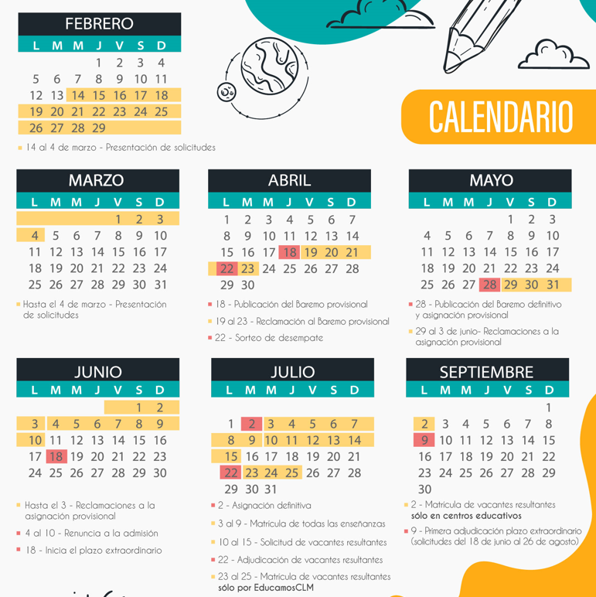
CALENDARIO DE ADMISIÓN - FAMILIAS

Slide 12
1. Existencia de hermanos/as matriculados en el centro y padres, madres, tutores o tutoras legales que trabajen en el mismo. (Máximo 10 puntos)
CRITERIOS DE BAREMACIÓN
Por existencia de hermanos o hermanas en el centro: 10 puntos.
Por existencia de padres, madres, tutores o tutoras legales que trabajen en el centro: 8 puntos.
2. PROXIMIDAD AL DOMICILIO (máximo 10 puntos).
Domicilio en el área de influencia del centro: 10 puntos.
Domicilio laboral, o lugar de trabajo, en el área de influencia del centro: 8 puntos.
Domicilio familiar, laboral o lugar de trabajo en área de influencia limítrofes del Centro: 5 puntos.
Otras áreas de influencia dentro del mismo municipio: 3 puntos.
Otros municipios con centro escolar sostenido con fondos públicos: 0 puntos.
En ningún caso se pueden sumar los puntos del domicilio laboral con los correspondientes al domicilio familiar.
El sistema opta por el criterio más favorable para el interesado/a en cada caso.

Slide 13
3. DISCAPCIDAD igual o superior al 33% en el alumno/a, en algunos de sus padres, madres, tutores/as legales, hermanos/as. (Máximo 3 puntos).
Por discapacidad en el alumno/a solicitante: 3 puntos.
Por discapacidad en alguno de sus padres, madres, tutores/as legales del alumno/a solicitante: 2 puntos.
Por discapacidad en alguno de los hermanos/as del alumno/a solicitante: 1 punto.
4. CONDICIÓN LEGAL DE FAMILIA NUMEROSA. (máximo 2 puntos)
Familia numerosa de categoría especial: 2 puntos.
Familia numerosa de categoría general: 1 punto.
5. CONDICIÓN LEGAL DE FAMILIA MONOPARENTAL: 2 puntos.
6. ALUMNADO NACIDO DE PARTO MÚLTIPLE: 2 puntos.
7. SITUACIÓN DE ACOGIMIENTO FAMILIAR DEL ALUMNO/A: 2 puntos.
8. VÍCTIMA DE VIOLENCIA DE GÉNERO O DE TERRORISMO: 2 puntos.

Slide 14
9. Rentas anuales de la unidad familiar (máximo 1 punto).
Rentas per cápita igual o inferior al IPREM 2022 (8.106,28 €/año): 1 punto.
Rentas per cápita que no superen el doble del IPREM 2022 (16.212,56 €/año): 0,5 punto.
Rentas per cápita superior al doble del IPREM 2022: 0 puntos.
*Si han presentado Declaración de la Renta 2022: Suma de las casillas 435 (Base imponible general) y 460 (Base imponible del ahorro).
*Si no se ha presentado Declaración de la Renta en 2022: Se realizarán las siguientes operaciones en las cuantías imputadas en el Certificado Tributario de IRPF de 2022, expedido por la Agencia Tributaria: Rendimentos íntegros del trabajo + Rendimientos del capital mobiliario + Ganancias patrimoniales sometidas a retención - Gastos deducibles de estos rendimientos conforme a la normativa tributaria.

Slide 15
7. Expediente académico (Solo para Bachillerato)
Nota media de 1º a 3º de ESO
Orden 6/2024 de modificación de la Orden 12/2022
Nota media entre 5 y 5,99: 1 punto.
Nota media entre 6 y 6,99: 2 puntos.
Nota media entre 7 y 7,99: 3 puntos.
Nota media entre 8 y 8,99: 4 puntos.
Nota media entre 9 y 10: 5 puntos.

Slide 16
CRITERIOS DE DESEMPATE
A IGUALDAD DE PUNTOS, EL LISTADO SE ORDENA POR MAYOR PUNTUACIÓN:
1º - Hermanos/as matriculados en el centro.
2º - Proximidad al centro del domicilio familiar, o del lugar de trabajo.
3º - Existencia de padres, madres, tutores o tutoras legales que trabajen en el centro.
4º - Discapacidad en el alumno, alumna, padres, madres, tutores o tutoras legales, hermanos/as
5º - Situación de acogimiento familiar del alumno o alumna.
6º - Condición de víctima de violencia de género o de terrorismo.
7º - Alumnado nacido en parto múltiple.
8º - Condición legal de familia numerosa.
9º - Condición legal de familia monoparental.
10º - Rentas anuales de la unidad familiar.
11º - Expediente académico, en el caso de Bachillerato.
Si sigue habiendo empate - Número aleatorio de solicitud mediante
sorteo que se celebrará el 22 de abril de 2024

Slide 17
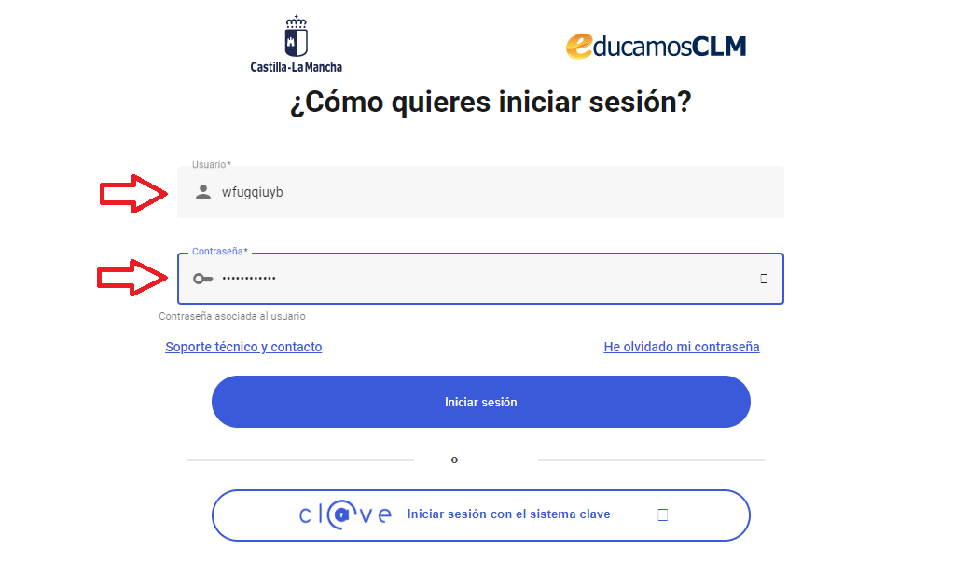
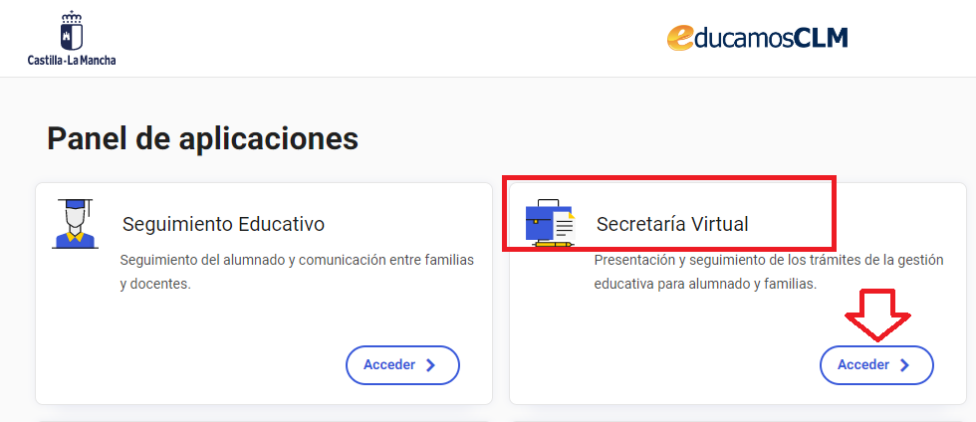
Solicitudes en EducamosCLM
educamosclm.castillalamancha.es
a través de la SECRETARÍA VIRTUAL
Acceso a la plataforma con usuario y contraseña
Las claves de acceso a la plataforma EducamosCLM se pueden solicitar en cualquier centro educativo. Si ya se poseen claves no hay que solicitar otras para este proceso
Accedemos a la “Secretaría Virtual”.
ATENCIÓN: LA SOLICITUD DE ADMISIÓN NO ES UNA MATRÍCULA

Slide 18
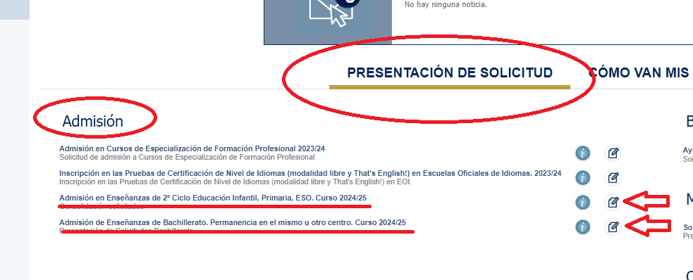
Hacemos clic en nuestra convocatoria

Slide 19
Si nuestro/a hijo/a ya está escolarizado/a en CLM aparecerá en el listado y pulsamos sobre el candidato/a.
Si nuestro/a hijo/a NO está escolarizado/a, pulsamos sobre el “MUÑECO” de la parte superior derecha.

Slide 20
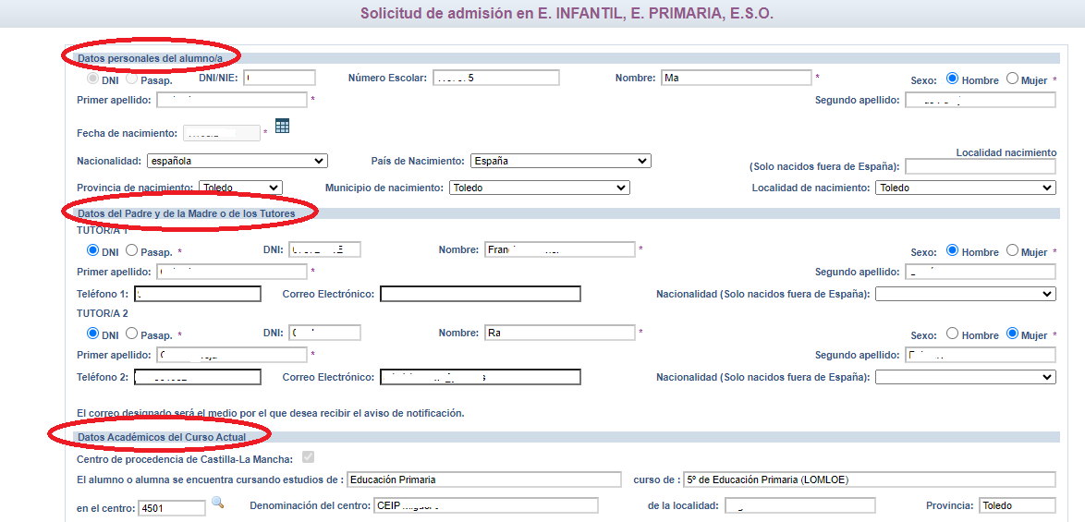
FORMULARIO DE SOLICITUD
Muy importante el correo electrónico para notificaciones
- Si es alumnado de CLM aparecen todos los campos rellenos, incluido el centro en el que está actualmente matriculado/a.
- Si aún NO está escolarizado/a en CLM, incluidos los alumnos/as de 3 años, debemos ir cumplimentando todos nuestros datos.

Slide 21
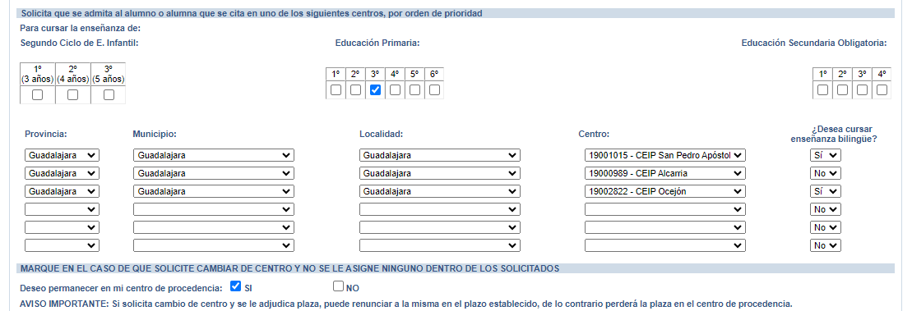
En este apartado indicaremos etapa, curso y centros educativos por orden de prioridad y si solicitamos enseñanza bilingüe.
Se debe elegir el nivel siguiente al que se está cursando
Se recomienda completar los 6 centros
Para cambios de centro deberemos marcar “SI o NO deseo permanecer en mi centro de procedencia”, me puede asignar un centro que no he solicitado si no entro en el centro deseado.
Muy importante: Si no quiero perder la plaza en mi centro debo RENUNCIAR a seguir participando en el proceso de admisión. (plazo del 4 al 10 de junio)

Slide 22
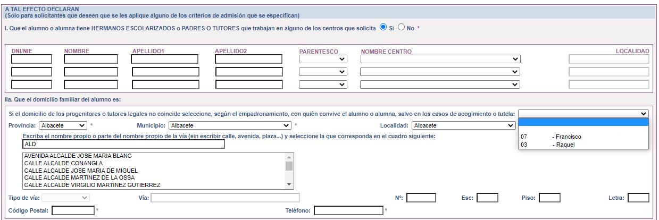
CRITERIOS
Es obligatorio marcar SI o NO y rellenar lo correspondiente
El domicilio que hay que alegar es en el que está empadronado el alumno/a con sus progenitores o tutores/as legales. Si el domicilio de ambos no coincide debemos indicar con cuál de ellos está empadronado/a.
Rellenar si existen hermanos/as/padres o madres que estudien o trabajen en los centros solicitados.
Poner parte del nombre propio de la vía, sin escribir calle, avenida…y luego seleccionar en el cuadro siguiente.
Hacer clic sobre la vía seleccionada para que aparezca grabada en el recuadro de abajo
Hay que rellenar por orden, Provincia/Municipio y Localidad y aparecerán todas las calles correspondientes a la localidad. Seleccionar en el recuadro la que corresponda y después completar con nº/piso/…y código postal.

Slide 23
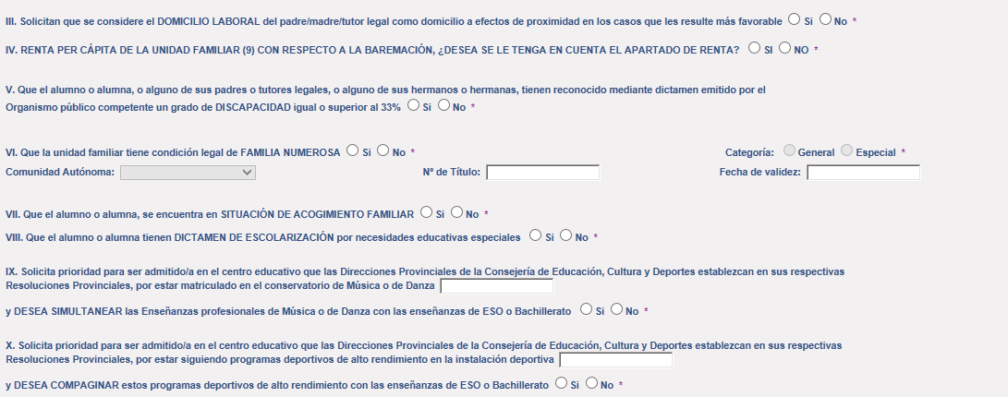
Debemos marcar SI – NO en cada criterio y en caso afirmativo, rellenar los formularios que se desplieguen
Si el alumno/a está matriculado/a en un conservatorio de Música o Danza de CLM aparecerá por defecto el centro y nivel, sólo hay que marcar Si o NO en caso de solicitar simultaneidad en los centros establecidos en las Resoluciones Provinciales.
Por último marcar la declaración de veracidad de datos

Slide 24
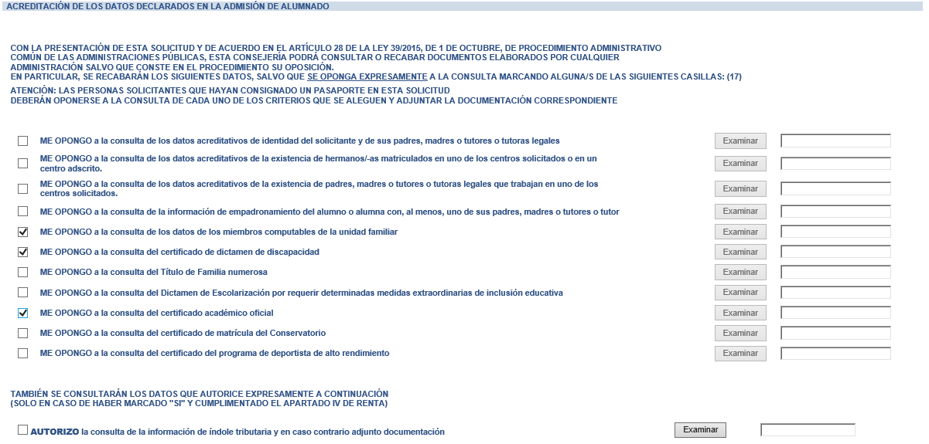
Los solicitantes con PASAPORTE deberán oponerse a los criterios de baremo que se han alegado y adjuntar la documentación correspondiente.
Autorización expresa sólo si alegamos el criterio de Renta
Para aquellos datos que SE OPONGA a hacer la comprobación de oficio, es necesario adjuntar la documentación en los criterios alegados en la solicitud, para ello se pulsa donde pone “Examinar” de modo que se acceda a la carpeta de su ordenador en la que está el documento justificativo y se adjunta. Los documentos a adjuntar deberán tener formato PDF, con un máximo de 5 MB y en el nombre únicamente letras, números, guion alto y sin espacios.

Slide 25
Datos que NO pueden se comprobados por la Administración o documentos de empresas privadas u otras Comunidades Autónomas
Acreditación de FAMILIA MONOPARENTAL a efectos de baremo en caso de haberla alegado

Slide 26
Deberán realizar la firma telemática LOS DOS progenitores/as o los dos tutores/as legales del alumno/alumna, también en Bachillerato para menores de edad.
EN CASO CONTRARIO NO SE REGISTRA LA SOLICITUD
Si la solicitud se firma por un solo tutor/a se deberá declarar y documentar en el siguiente apartado:
LA DOCUMENTACIÓN A APORTAR EN CADA CASO VIENE ESPECIFICADA EN EL APARTADO QUINTO DE LA RESOLUCIÓN DE CONVOCATORIA
Los documentos a adjuntar deberán tener formato PDF, con un máximo de 5 MB y en el nombre únicamente letras, números, guion alto y sin espacios.

Slide 27
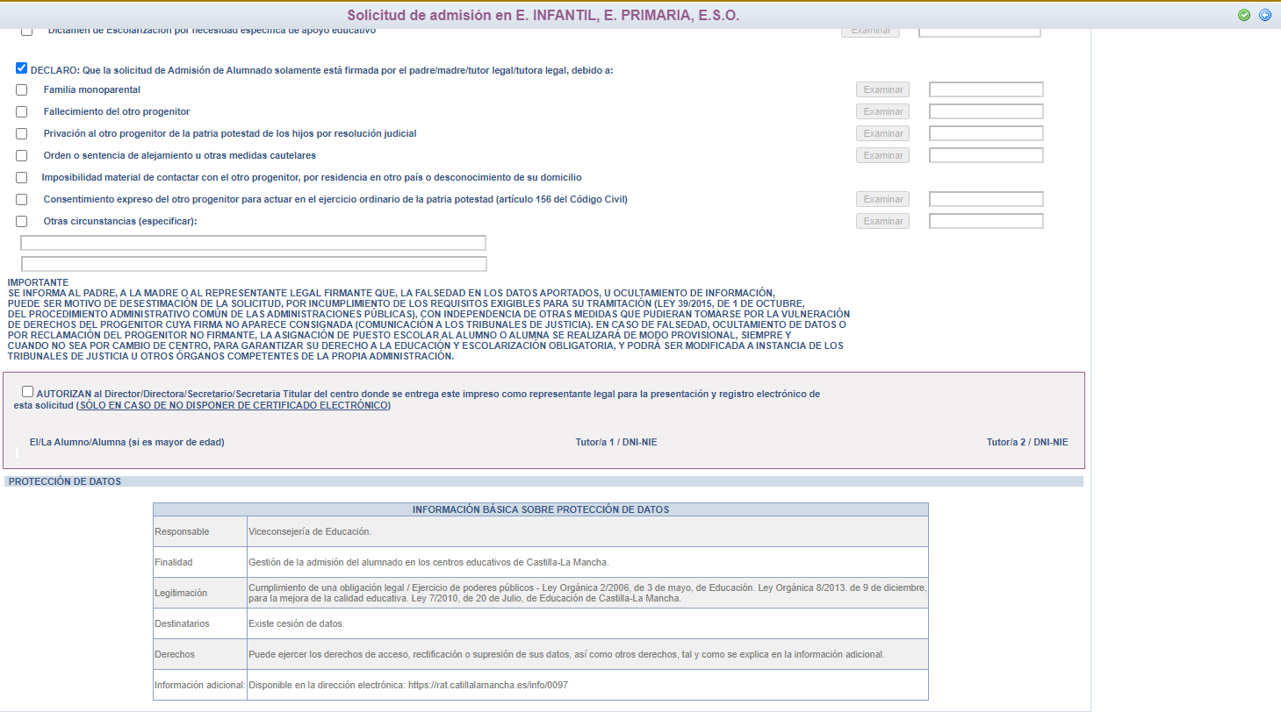
Si se detecta falsedad en los datos aportados, ocultamiento de información o vulneración de derechos de otro/a progenitor/a no firmante, se podrá perder la plaza adjudicada y ser asignada a instancia de los tribunales de justicia u otros órganos de la Administración.
Esta casilla se selecciona en caso de que autoricemos al centro a presentar la solicitud.
Al terminar validamos

Slide 28
El sistema realiza ahora una serie de comprobaciones sobre nuestra solicitud.
Si todo es correcto, nos muestra un resumen de la misma.
Si no es así, la pantalla avisa de los errores y se pueden corregir.
Cuando la solicitud esté correcta aparece este mensaje:
A continuación es necesario pulsar el botón de firma en la parte superior derecha, para continuar con el proceso de teletramitación.

Slide 29
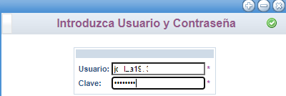
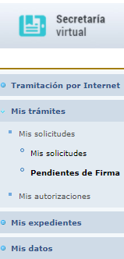
La solicitud debe ser firmada por los dos progenitores/as o tutores/as legales, incluidas las solicitudes de Bachillerato si el alumno/a es menor de edad.
Si acepta, le saldrá otra pantalla con un resumen de la solicitud
y el botón para la firma con usuario y contraseña del segundo tutor.
Si cancela, el segundo tutor puede firmarlo en cualquier momento entrando en la plataforma EducamosCLM.
Secretaría Virtual - Mis trámites-Mis solicitudes- Pendientes de firma.
Tendrá la solicitud pendiente de firma hasta completar el proceso.

Slide 30
Finalmente, el programa nos mostrará
“Su solicitud ha sido presentada”
Fecha y Hora de presentación y Nº de registro
Puede consultar la solicitud en el apartado “CÓMO VAN MIS TRÁMITES”. Seleccionando al alumno/a solicitante y en la opción “VER solicitud” permite ver la solicitud finalizada, imprimirla o proseguir si no está registrada.
- si se quedó en borrador (sin ninguna firma) el tutor/a que la inició la podrá firmar, sin tener que volver a empezar.
- si se quedó en espera de una firma, presentará el botón para que firme el otro tutor/a con su usuario y contraseña.
- si se quedó registrada correctamente, va a mostrar la solicitud y la podrá imprimir con el botón correspondiente.

Slide 31
En “Cómo van mis Trámites” se ven todas las solicitudes realizadas y su estado en la barra: Firmadas – En borrador – Pendiente de firma – Rechazada.
Seleccionando al alumno/a en la barra se pueden realizar todos los trámites correspondientes al proceso de admisión:
Datos de la solicitud: ver baremo, reclamaciones, centros adjudicados
Hacer más trámites del proceso: reclamaciones – renuncia y participación en vacantes resultantes
Ver, descargar e imprimir la solicitud y documentos adjuntos.

Slide 32
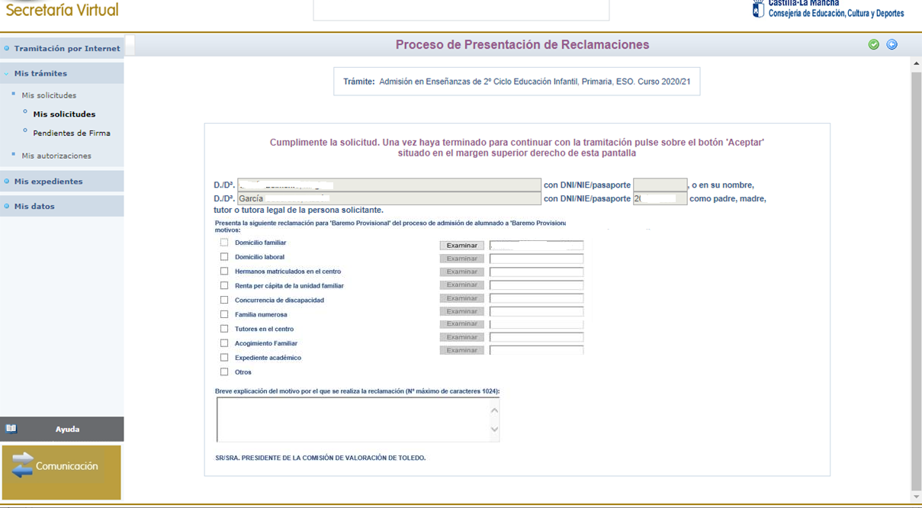
RECLAMACIONES
educamosclm.castillalamancha.es
Del 19 al 23 de abril – Baremo provisional
Del 29 de mayo al 3 de junio – Asignación provisional
2. Si lo deseamos adjuntamos documentos relacionados con cada motivo reclamado.
1. Marcamos el/los motivos por los que realizamos la reclamación.
3. Al finalizar pinchamos “aceptar”.

Slide 33
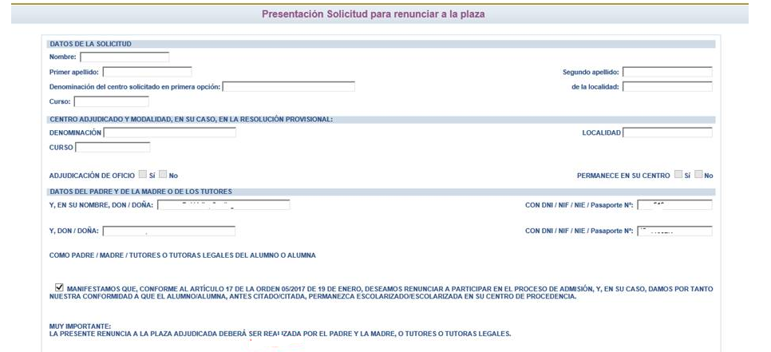
RENUNCIA AL PROCESO DE ADMISIÓN
educamosclm.castillalamancha.es
Alumnado que realizó la solicitud de admisión y solicita renunciar a todo el proceso
Del 4 al 10 de junio
La renuncia la deben realizar los dos progenitores o tutores legales excepto declaraciones responsables y mayores de edad.

Slide 34
ASIGNACIÓN DEFINITIVA
2 de julio
Todo el alumnado que haya obtenido un puesto escolar en el presente proceso de admisión, deberá formalizar la matrícula en el centro en el que haya sido asignado o a través de la plataforma EducamosCLM
MATRICULACIÓN
Del 3 de julio al 9 de julio
¡MUY IMPORTANTE!
LA MATRICULACIÓN EN LOS PLAZOS ESTABLECIDOS ES OBLIGATORIA SIN EXCEPCIÓN.
EL ALUMNO/A QUE NO SE MATRICULE EN ESTOS PLAZOS, PERDERÁ LA PLAZA ADJUDICADA, OFERTÁNDOSE COMO VACANTE RESULTANTE O A SOLICITANTES DE PLAZO EXTRAORDINARIO.
La PRE-MATRÍCULA o recogida de información de elección de materias que se realiza en los centros hacia finales de mayo/junio,
NO ES UNA MATRÍCULA OFICIAL.

Slide 35
MATRICULACIÓN
Todo el alumnado que haya obtenido un puesto escolar en el presente proceso de admisión, deberá formalizar la matrícula en el centro en el que haya sido asignado o a través de la plataforma EducamosCLM
Del 3 de julio al 9 de julio
¡MUY IMPORTANTE!
LA MATRICULACIÓN EN LOS PLAZOS ESTABLECIDOS ES OBLIGATORIA SIN EXCEPCIÓN.
EL ALUMNO/A QUE NO SE MATRICULE EN ESTOS PLAZOS, PERDERÁ LA PLAZA ADJUDICADA, OFERTÁNDOSE COMO VACANTE RESULTANTE O A SOLICITANTES DE PLAZO EXTRAORDINARIO.
La PRE-MATRÍCULA o recogida de información de elección de materias que se realiza en los centros hacia finales de mayo/junio,
NO ES UNA MATRÍCULA OFICIAL.

Slide 36
VACANTES RESULTANTES
Oferta de vacantes resultantes – sólo para el alumnado que ha participado en el proceso de admisión, incluidos los alumnos/as de Inclusión Educativa y:
Solicite mejorar la opción adjudicada.
Hermanos o hermanas que se escolaricen por primera vez en la localidad y soliciten ser agrupados en un centro.
No hubieran obtenido plaza en ningún centro de su elección.
Del 10 de julio al 15 de julio
educamosclm.castillalamancha.es
Adjudicación – 22 de julio
Matriculación de adjudicados en vacantes resultantes:
Del 23 al 25 de julio de 2024 por la plataforma EducamosCLM
2 de septiembre solo en centros educativos
A partir esta asignación de vacantes resultantes queda concluido el proceso de admisión y todas las vacantes NO adjudicadas y las que se generen, serán ofertadas en el plazo extraordinario.

Slide 37
Plazo Extraordinario
A partir del 18 de junio
Sólo se estimarán solicitudes por:
1. Traslados de localidad.
Empadronamiento del alumno/a solicitante con sus progenitores o tutores legales en la nueva localidad o certificado laboral expedido por la empresa.
2. Circunstancias que respondan a casos excepcionales, tales como violencia de género o acoso escolar.
Adjuntar un modelo de solicitud adicional en el que se exponga la circunstancia concurrente en su caso, aportando la documentación acreditativa correspondiente, para su supervisión por el Servicio Provincial de Inspección Educativa.
3. Alumnado que NO haya participado en el proceso de admisión y deba escolarizarse.
Empadronamiento del alumno/a solicitante con sus progenitores o tutores legales.
4. Alumnado que participó en el proceso de admisión, se le adjudicó cambio de centro y REPITE CURSO.
Adjuntar un modelo de Solicitud de “Expone y solicita”.
5. Alumnado de Bachillerato con adjudicación de centro en la asignación definitiva y solicita otra modalidad.
Adjuntar un modelo de Solicitud de “Expone y solicita”.
En las solicitudes extraordinarias NO se bareman criterios. Y se adjudicarán por orden de presentación.
1ª ADJUDICACIÓN – 9 DE SEPTIEMBRE
Solicitudes estimadas del 18 de junio al 26 de agosto

Slide 38
SI TIENE UN PROBLEMA DE TIPO TÉCNICO CON LA PLATAFORMA EDUCAMOSCLM, HA DE SELECCIONR EL SIGUIENTE ENLACE:
Se abrirá una ventana de datos donde se puede exponer la incidencia. Es aconsejable indicar todos los detalles del problema y los datos que se solicitan.

Slide 39
CANALES DE INFORMACIÓN FAMILIAS
Portal de Educación: educa.jccm.es
Guía para las familias.
Video – tutoriales (solicitudes, matriculación, reclamaciones, renuncias…)
Preguntas frecuentes
Oferta educativa
Centros Educativos.
Correos electrónicos / Teléfonos - Delegaciones:
Albacete: admision.ab@jccm.es 967 59 63 29
Ciudad Real:: admision.cr@jccm.es 926 27 92 99
Cuenca: admision.cu@jccm.es 969 17 63 44
Guadalajara: admision.gu@jccm.es 949 88 79 28
Toledo: admision.to@jccm.es 925 28 65 00
admision.talavera@jccm.es 925 33 02 00
Consejería Educación: admision.edu@jccm.es
Teléfonos de información Único de Información (012).

Slide 40
Muchas Gracias

